Slide 1

5 заклинаний команды автоматизации
Виктор Мясников
Лид SDET команды

Slide 2
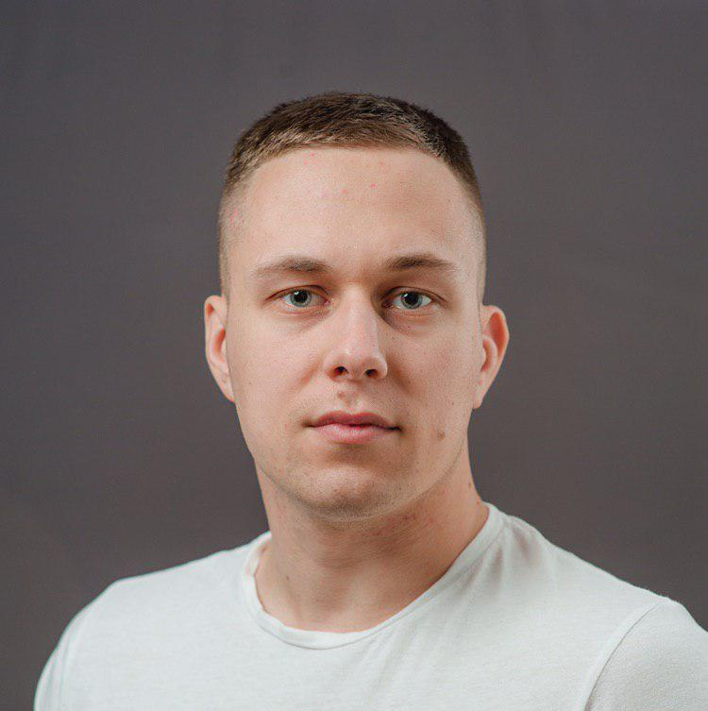
Виктор Мясников
Делаю фреймворки автоматизации
SDET lead в Юле
люблю автоматизировать рутину

Slide 3
ДИСКЛЕЙМЕР
Notes:
Всем привет, меня зовут Витя и я занимаюсь тем, что делаю фреймворки автоматизации с нуля
Сейчас я работаю в Юле, сервисе объявлений.
____
Почему вообще родилась идея этого доклада.
Потому, что мы с командой набили много шишек на этой теме, и настало время делится знаниями.
____
Я был бы рад, если бы мне рассказали ровно то же самое, скажем пару лет назад.
В целом, сейчас, в 21 веке, не составляет труда начать делать проект автоматизации, ведь практически для всего есть готовые инструменты.
Поэтому доклад не про них…..

Slide 4
Про что не поговорим
rest-assured
cucumber
jmeter
selenide
и другие готовые инструменты

Slide 5
Про это поговорим
Как сделать жизнь команды проще?

Slide 6
Про это поговорим
Как сделать жизнь команды проще?
Что нужно автотестам, кроме автотестов?

Slide 7
Про это поговорим
Как сделать жизнь команды проще?
Что нужно автотестам, кроме автотестов?
На что обращать внимание с самого начала?

Slide 8
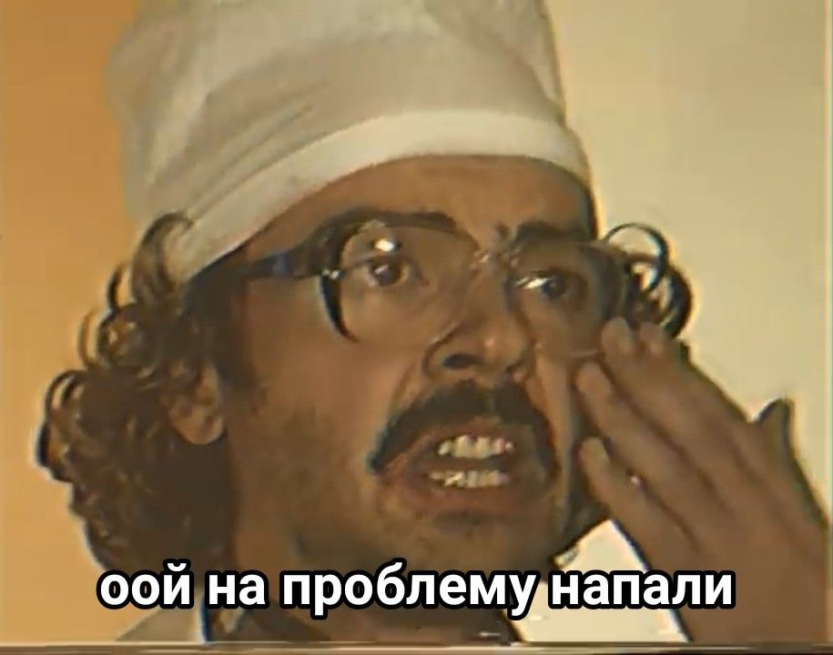
Когда возникают проблемы?

Slide 10
Большой проект

Slide 11
Большой проект
Много людей

Slide 12
Большой проект
Много людей
Много тестов

Slide 13
Большой проект
Частые релизы
Много людей
Много тестов

Slide 14
Большой проект
Частые релизы
Мало людей
Много людей
Много тестов

Slide 15
Большой проект
Частые релизы
Мало людей
Вы любите проблемы, как я
Много людей
Много тестов

Slide 16
Без магии не обойтись

Slide 17
ТОП 5 ЗАКЛИНАНИЙ

Slide 18
Заклинание 1
2 барьера в Pull Requests

Slide 19
Как бывает

Slide 20
Как бывает
Нет VCS (локальный проект)

Slide 21
Как бывает
Нет VCS (локальный проект)
Есть, но вcе пушат в master

Slide 22
Как бывает
Нет VCS (локальный проект)
Есть, но вcе пушат в master
Есть ветки и ревью

Slide 23
Как бывает
Нет VCS (локальный проект)
Есть, но вcе пушат в master
Есть ветки и ревью
Есть ветки и ревью, а едет плохо

Slide 24


Slide 25
Это Петя, пишет тесты, немного кодит на Java.

Slide 26

Это Петя, пишет тесты, немного кодит на Java.

Slide 27
А это Сережа, его лид.
Он и за тестами смотрит, и код-ревью делает!
Это Петя, пишет тесты, немного кодит на Java

Slide 28
Петя

Slide 29

Петя
Создал PR

Slide 30
Сережа
Петя
Создал PR

Slide 31
Сережа
Петя
Создал PR
Очередь из 15 PR

Slide 32

Сережа
Сережа счастлив!
Петя
Создал PR
Очередь из 15 PR

Slide 33
Ревью

Slide 34
Ревью
Кода

Slide 35
Ревью
Кода
Тестов

Slide 36
А это Паша. Любит Java, может в CI, легко напишет сервис на Spring.

Slide 37
Петя

Slide 38
Петя
Создал PR

Slide 39
Петя
Создал PR
Очередь из 15 PR

Slide 40
Сережа
Смотрит тесты
Петя
Создал PR
Очередь из 15 PR

Slide 41
Сережа
Паша
Смотрит тесты
Смотрит за кодом
Петя
Создал PR
Очередь из 15 PR

Slide 42
ПЛЮСЫ
Меньше зона ответственности

Slide 43
ПЛЮСЫ
Меньше зона ответственности
Больше экспертность

Slide 44
ПЛЮСЫ
Меньше зона ответственности
Больше экспертность
Меньше время на ревью

Slide 45
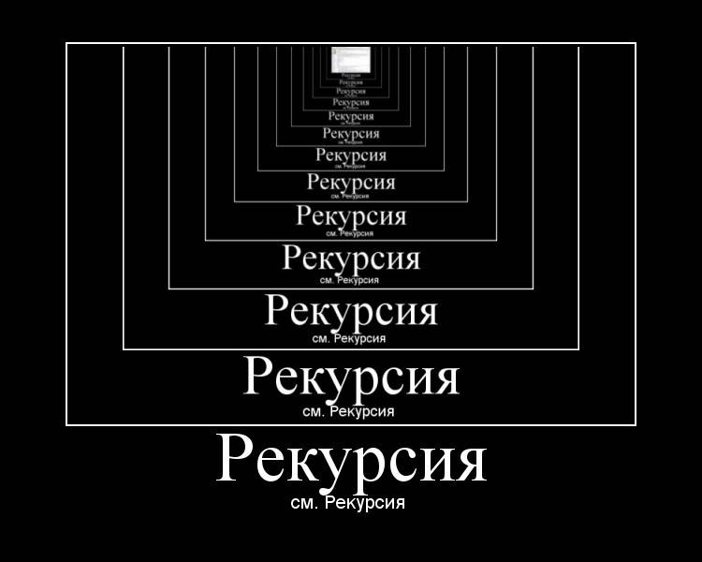
Заклинание 2
Тесты на тесты

Slide 46
Unit тесты - тип тестов, которые проверяют отдельные модули или компоненты программного обеспечения.

Slide 47

Unit тесты - тип тестов, которые проверяют отдельные модули или компоненты программного обеспечения.
и QA этим не занимаются!

Slide 48
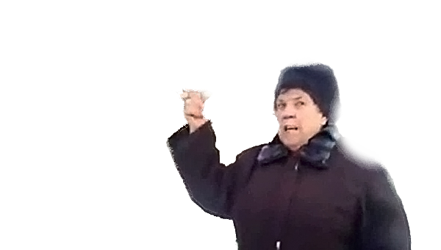
Да не нужны они нам!

Slide 49
Да не нужны они нам!
Это я 3 года назад

Slide 50
Это Я

Slide 51
Делал небольшую правку
Это Я

Slide 52

Делал небольшую правку
Сломал весь проект
Это Я

Slide 53
Что покрывали

Slide 54
Что покрывали
Важно

Slide 55
@Test
public void makeUrlTest() {
HttpUrl url = HttpHelper.makeUrl(null, externalPath, "https://configurator.url");
Assert.assertEquals(externalPath, url.url().toString());
}

Slide 56
Что покрывали
Важно
Редко меняется

Slide 57
@Test
public void testPriority() {
Object o = VariableUtils.executeEl("2+2*2");
Assert.assertEquals(6, o);
}

Slide 58
Что покрывали
Важно
Редко меняется
Сложная логика

Slide 59
@Test
public void testDuplicatesGood() {
List<Results> results = new ArrayList<>();
int i = 1;
while (results.size() < 30) {
results.add(new Results().setId("unic" + i++));
}
Assert.assertTrue(Configurator
.getNewConfigurator()
.getSearchClient()
.checkDuplicates(results));
}

Slide 60
Сделай что-то

Slide 61
Сделай что-то
Создал PR

Slide 62

Сделай что-то
Прогон тестов
Создал PR

Slide 63
Сделай что-то
Прогон тестов
Сломал весь проект
Создал PR

Slide 64
Витя доволен!

Slide 65
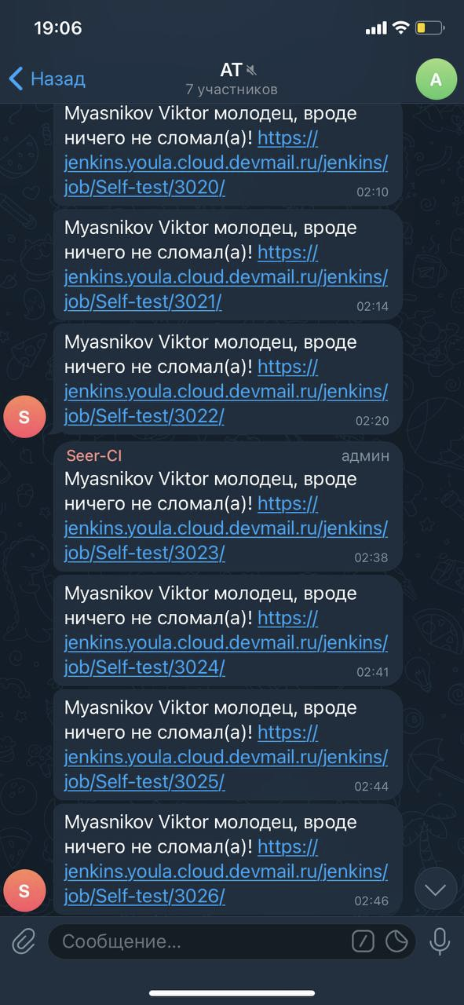
На все это навесили нотификации, чтобы стало хорошо.

Slide 66
Юнит тесты в фреймворке
Не можем сломать весь проект

Slide 67
Юнит тесты в фреймворке
Не можем сломать весь проект
Быстрая обратная связь

Slide 68
Юнит тесты в фреймворке
Не можем сломать весь проект
Быстрая обратная связь
Можем найти главного Багодела 😀

Slide 69
Заклинание 3
DevOps-ить хорошо

Slide 70
Есть же девопсы!

Slide 71
Есть же девопсы!
Есть, но у них есть:

Slide 72
Есть же девопсы!
Есть, но у них есть:
Прод

Slide 73
Есть же девопсы!
Есть, но у них есть:
Прод
Бэклог

Slide 74
Есть же девопсы!
Есть, но у них есть:
Прод
Бэклог
Отговорки

Slide 75
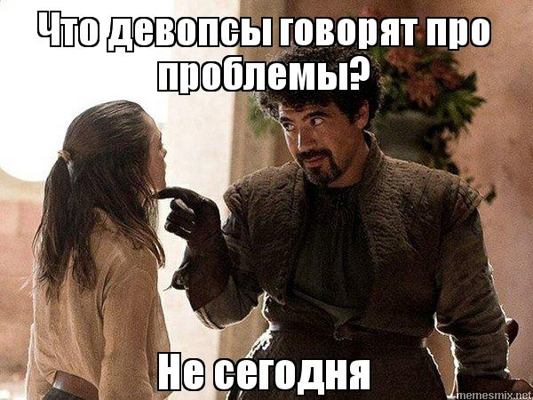

Slide 76
Нужен инструмент

Slide 77
Нужен инструмент
DevOps
Делает

Slide 78
Нужен инструмент
DevOps
Делает
QA
Настраивает

Slide 79
В результате:

Slide 80
В результате:
Быстрая обратная связь при падении тестов

Slide 81
В результате:
Быстрая обратная связь при падении тестов
Гибкая инфраструктура тестов

Slide 82
В результате:
Быстрая обратная связь при падении тестов
Гибкая инфраструктура тестов
Быстрые изменения

Slide 83
В результате:
Быстрая обратная связь при падении тестов
Гибкая инфраструктура тестов
Быстрые изменения
Новый вектор развития QA

Slide 84
Заклинание 4
Все действия - кодом и лежат в репозитории!

Slide 85
Никто не любит писать документацию

Slide 86
Никто не любит писать документацию
Аналогично объяснять новичку, что и где лежит в проекте

Slide 87
Никто не любит писать документацию
Аналогично объяснять новичку, что и где лежит в проекте
Настраивать новый компьютер, или виртуалку

Slide 88
Развитие проекта

Slide 90
Накликать

Slide 91
Накликать
Написать документацию куда кликать

Slide 92
Накликать
Написать документацию куда кликать
Поддерживать документацию

Slide 93
Накликать
Написать документацию куда кликать
Поддерживать документацию
Написать скрипт

Slide 94
Накликать
Написать документацию куда кликать
Поддерживать документацию
Написать скрипт
Использовать готовый инструмент

Slide 95
Как мы к этому пришли
Взяли то, что часто накликивали
Оставили это в репозитории
Меняем по необходимости

Slide 96
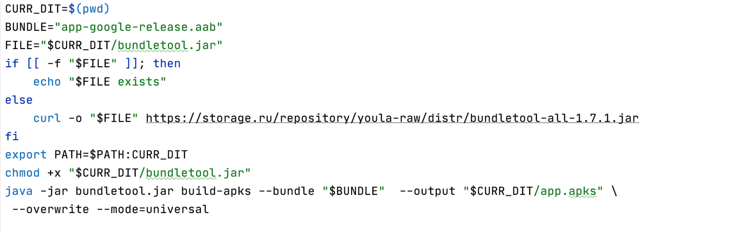

Slide 97
Что в итоге

Slide 98
Что в итоге
Документация не нужна

Slide 99
Что в итоге
Документация не нужна
Этим пользуемся ежедневно

Slide 100
Что в итоге
Документация не нужна
Этим пользуемся ежедневно
У всех однотипный конфиг

Slide 101
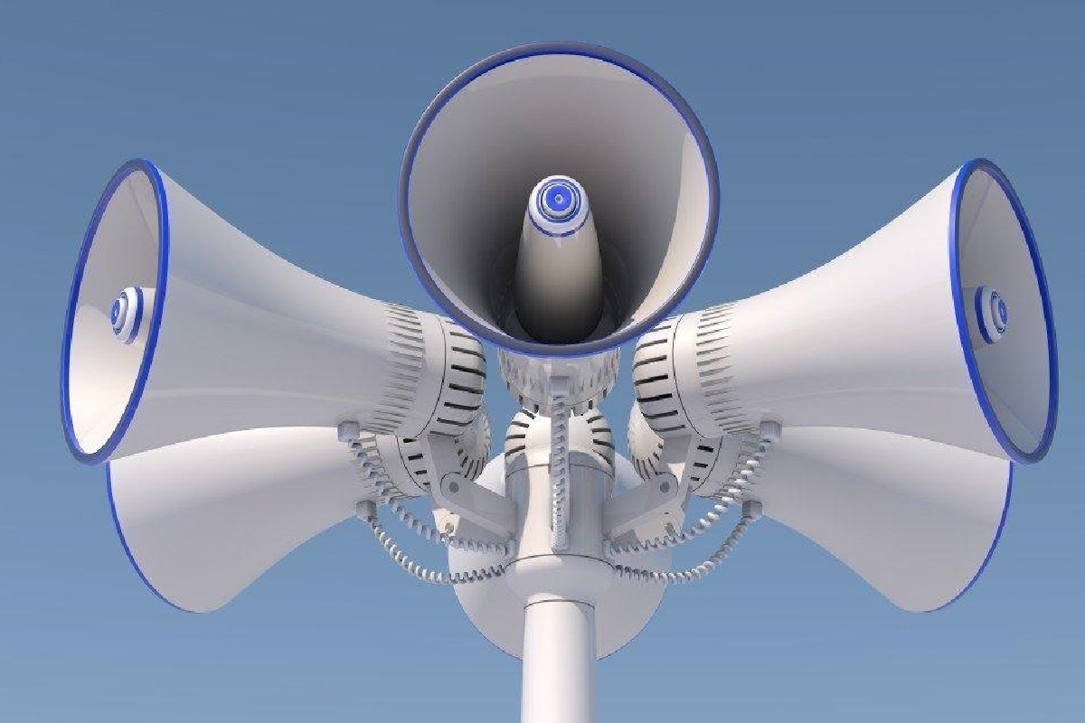
Заклинание 5
Оповещения

Slide 102
Пошел на обед

Slide 103
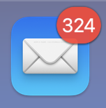
Пошел на обед

Slide 104

Пошел на обед

Slide 105
Как делаются уведомления

Slide 107
Нет никаких уведомлений

Slide 108
Нет никаких уведомлений
Есть, в общий чат

Slide 109
Нет никаких уведомлений
Есть, в общий чат
Есть, в разные чаты

Slide 110
Нет никаких уведомлений
Есть, в общий чат
Есть, в разные чаты
Только тем, кому нужно

Slide 111
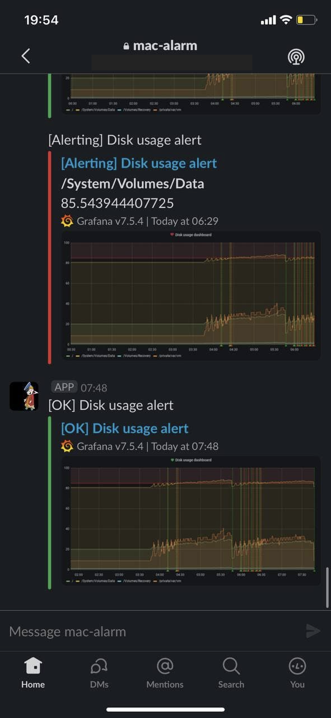
Пример неудачного алерта:
Кому?
Зачем?
Где чинить?

Slide 112
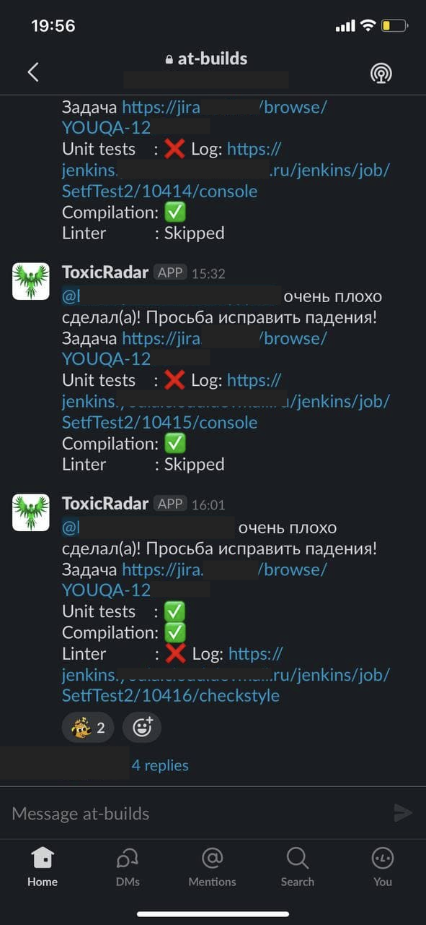
Пример хорошего алерта:
Понятно кому
Понятно что
Есть ссылка на лог

Slide 113
Принципы хороших уведомлений:

Slide 114
Принципы хороших уведомлений:
Сразу после события

Slide 115
Принципы хороших уведомлений:
Сразу после события
Нет информационного шума

Slide 116
Принципы хороших уведомлений:
Сразу после события
Нет информационного шума
Понятно кому реагировать

Slide 117
Принципы хороших уведомлений:
Сразу после события
Нет информационного шума
Понятно кому реагировать
Понятно как реагировать

Slide 118
Заклинание - вид ритуально-магической речи; прямое обращение к объекту магического воздействия в императивной форме — требования, приказа, побуждения, просьбы, мольбы, предупреждения, запрещения, угрозы.
Википедия

Slide 119
Заклинание в автоматизации - вещи, которые сильно упрощают твою работу,

Slide 120
Упрощение своей работы - отличный мотиватор для автоматизатора.
Расширение компетенций - это тренд!
Самые лучшие инструменты созданные вами!

Slide 121
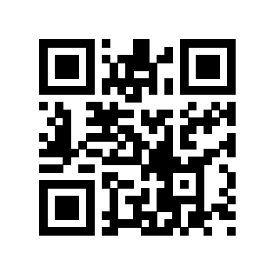
Слайд для спасибо и маркетинга
Жду ваших заклинаний на t.me/vmyasnik
t.me/vmyasnik
Виктор Мясников

